Slide 1


COMPETENCIAS DIGITALES GRUPO EDUIT
Operación de competencias digitales 2024

Slide 2

D e s c r i p c i ó n
La certificación de competencias Microsoft, consiste en el reconocimiento formal de los conocimientos y competencias demostradas por una persona en un proceso sistematizado de evaluación.
Para lograrlo, la plataforma Evaluaasi, implementa recursos didácticos, como lecturas, videos, interactivos, simuladores, entre otros. Mismos que ayudan a fortalecer y generar las competencias de los candidatos.

Slide 3
M e t o d o l o g í a
a).Aprender
Por medio de los recursos didácticos implementados en la plataforma Evaluaasi, en donde cada uno de los temas contienen los siguientes elementos:
Lectura
Video
Ejercicio Interactivo Guiado
Practica
b).Practicar
Con el uso de los métodos de evaluación primarios, como lo son los Simuladores, ya que tienen tantas oportunidades de ser presentados como el candidato decida.
c).Certificarse
Una vez que se ha completado el aprendizaje y la práctica, el candidato contará con dos oportunidades para lograr su certificación.

Slide 4
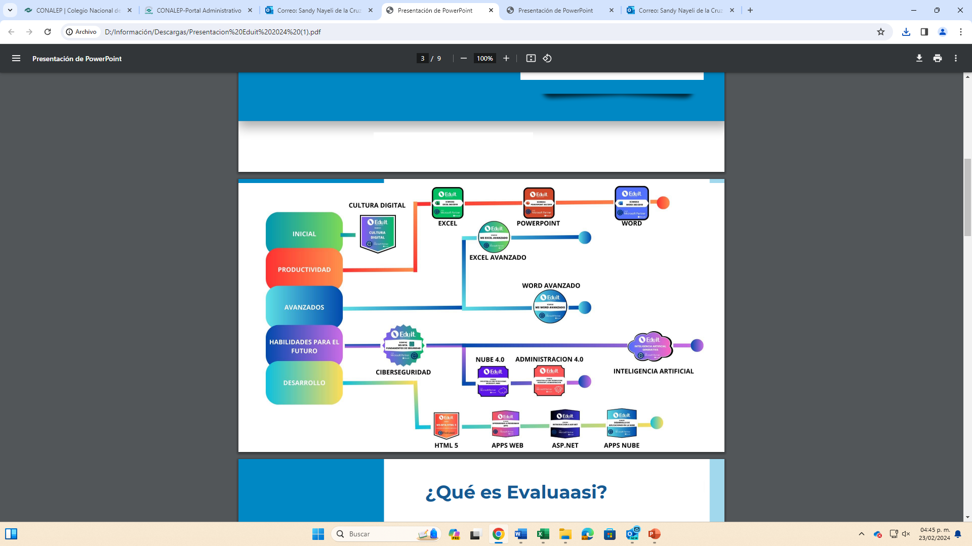

Slide 5
Alta de administrador
Líder de proyecto (RESPONSABLE).
Solicitud por correo electrónico a oeslava@conalep.edu.mx; scruzr@conalep.edu.mx;
Notificando entidad y plantel.
Nota: Se podrá actualizar o dar de alta a un administrador estatal o de plantel, siempre y cuando no se tengan procesos asignados.

Slide 6
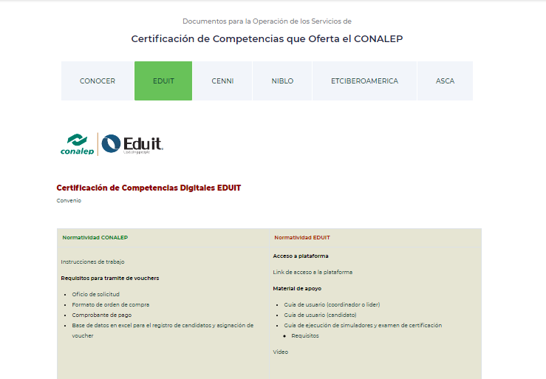

Normatividad
Liga de acceso al micrositio:
https://www.conalep.edu.mx/normatividad

Slide 7
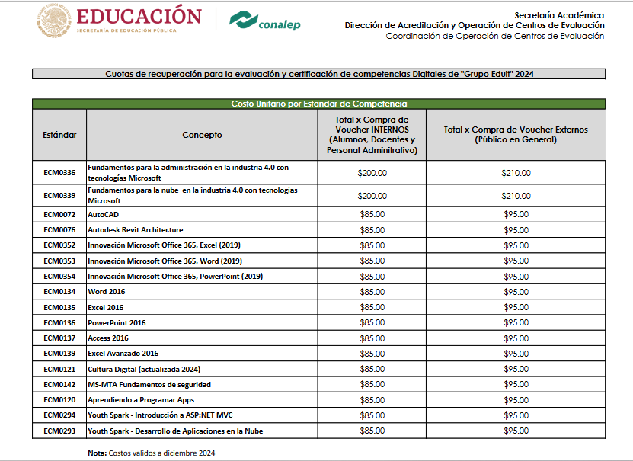
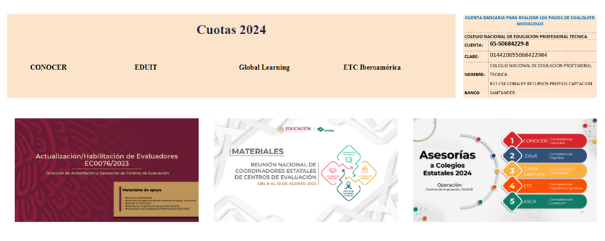
Costos

Slide 8
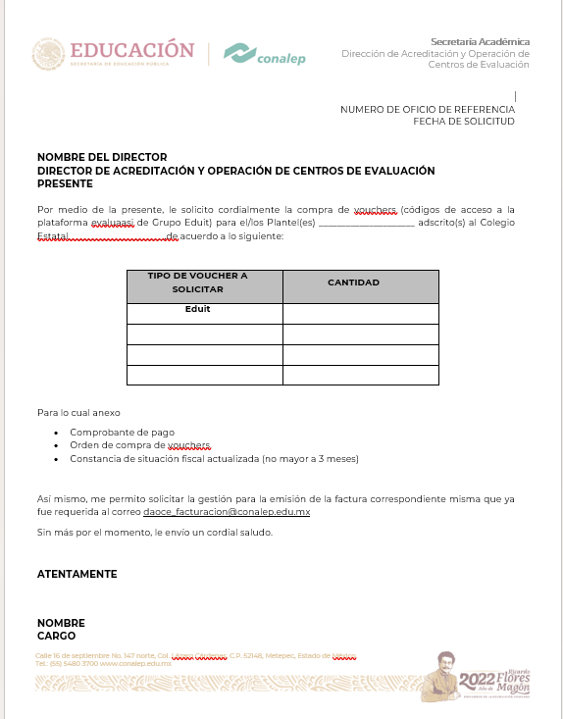
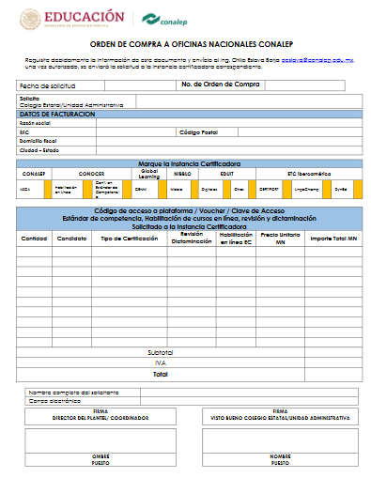
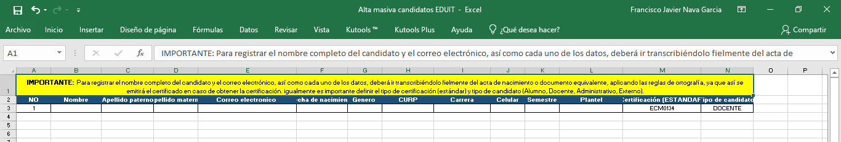
Formatos
Requisitos para tramite de vouchers
Oficio de solicitud
Formato de orden de compra
Comprobante de pago
Base de datos en excel para el registro de candidatos y asignación de voucher
IMPORTANTE: Para registrar el nombre completo del candidato y el correo electrónico, así como cada uno de los datos, deberá ir transcribiéndolo fielmente del acta de nacimiento o documento equivalente, aplicando las reglas de ortografía, ya que así se emitirá el certificado en caso de obtener la certificación. Igualmente es importante definir el tipo de certificación (estándar) y tipo de candidato (Alumno, Docente, Administrativo, Externo).
Si requiere de factura solicitar al correo electrónico daoce_facturacion@conalep.edu.mx, siendo la responsable la C. Sara López Pérez. Ext.2788

Slide 9
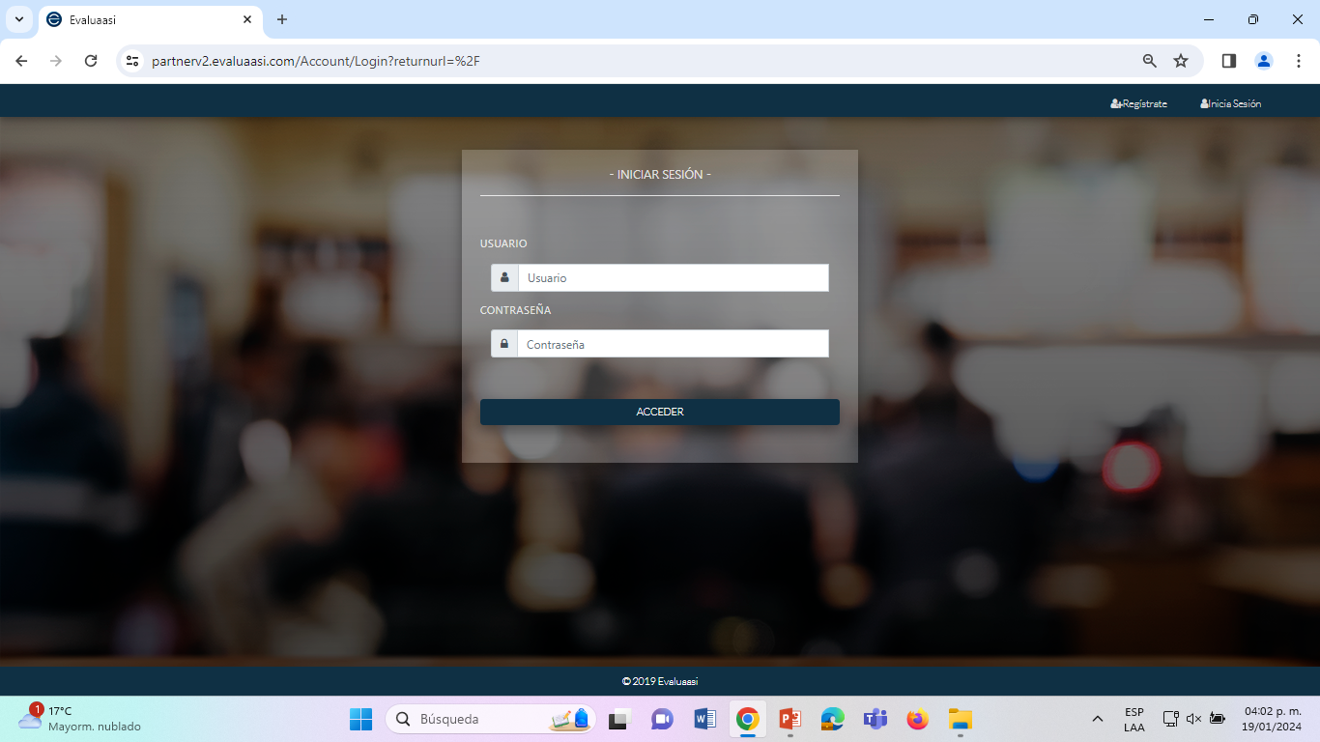
Confirmación del Alta de candidatos
1.-Los exámenes están vigentes para su aplicación durante 1 año después de su liberación.
2.-Cuanta con Soporte técnico de lunes a viernes de 9 a 18 horas y sábados de 9 a 14 horas.
Correo electrónico: soporte@grupoeduit.com
Whatsapp: 222 165 6782.
Grupo Eduit envía el usuario y contraseña al correo electrónico registrado por el candidato.
Usuario | Contraseña
Z2620L00001 | btQ4zD

Slide 10
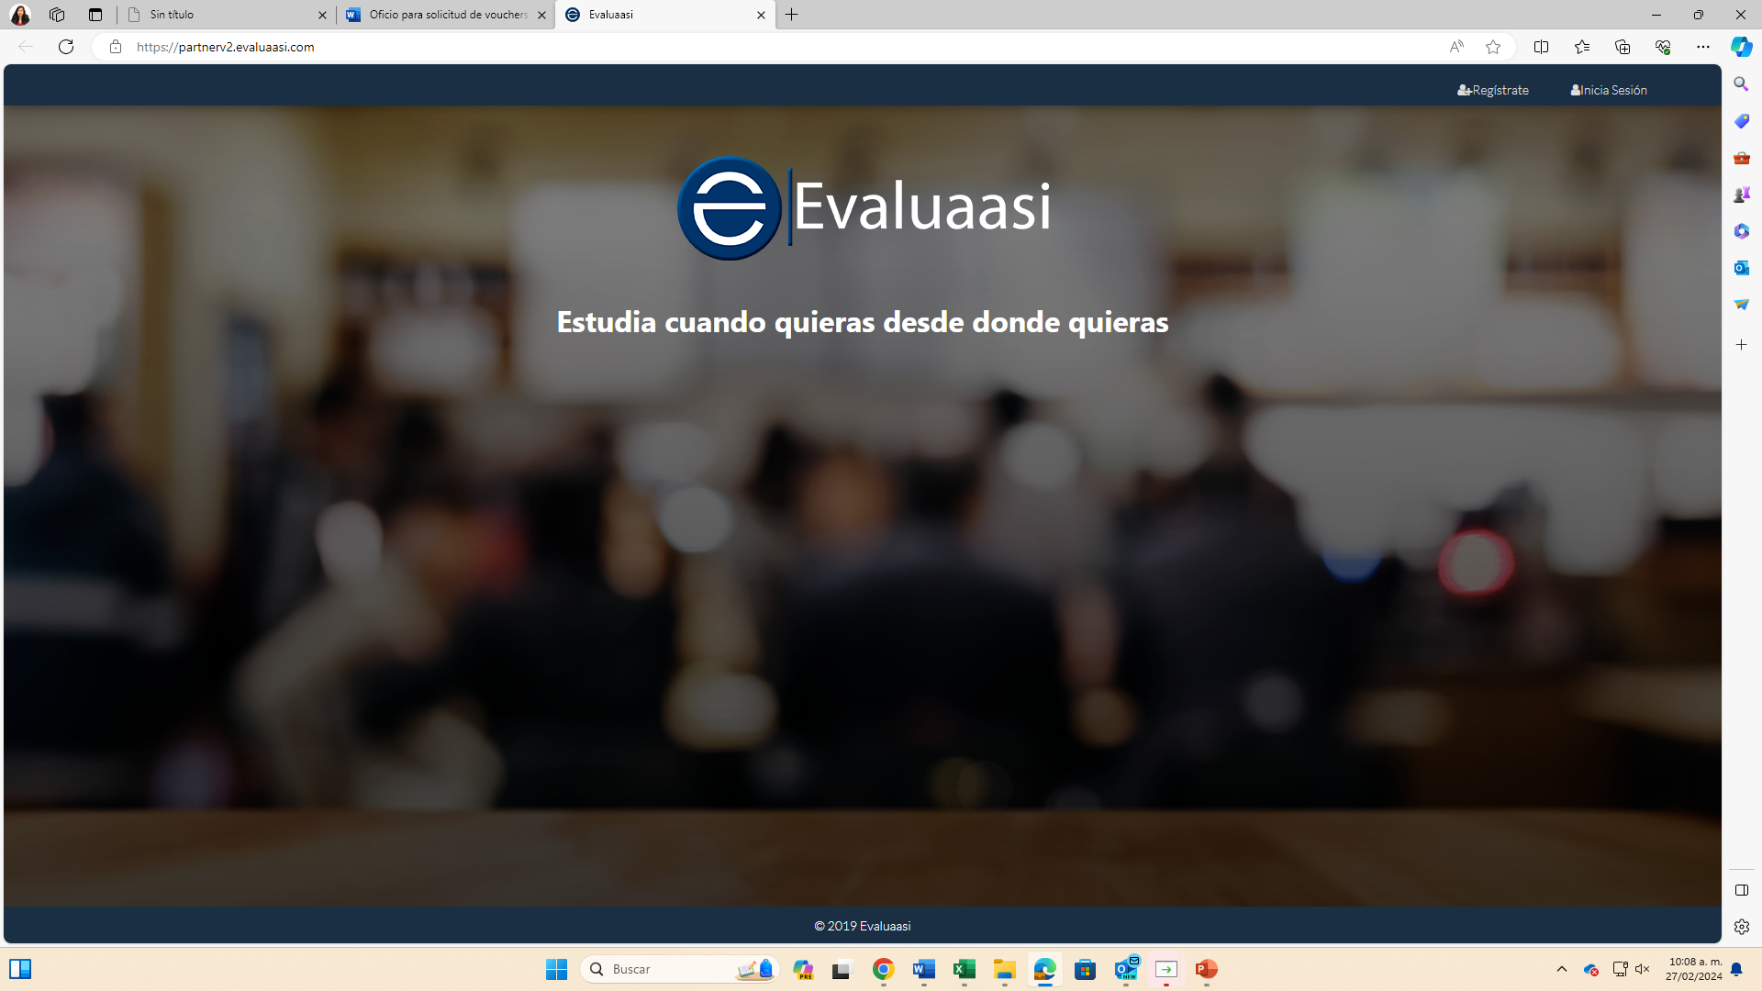
¿Qué es Evaluaasi?
Evaluaasi es una plataforma desarrollada por Eduit para llevar a cabo procesos de generación de competencias tecnológicas en los alumnos, así como para fines de evaluación de las mismas.
Es una Plataforma WEB
Cuenta con perfiles personalizados de Profesor o alumno.
Por medio de sus diferentes reportes, permite al profesor llevar un seguimiento de sus grupos.
Profesores y alumnos tienen acceso a los materiales de estudio.

Slide 11
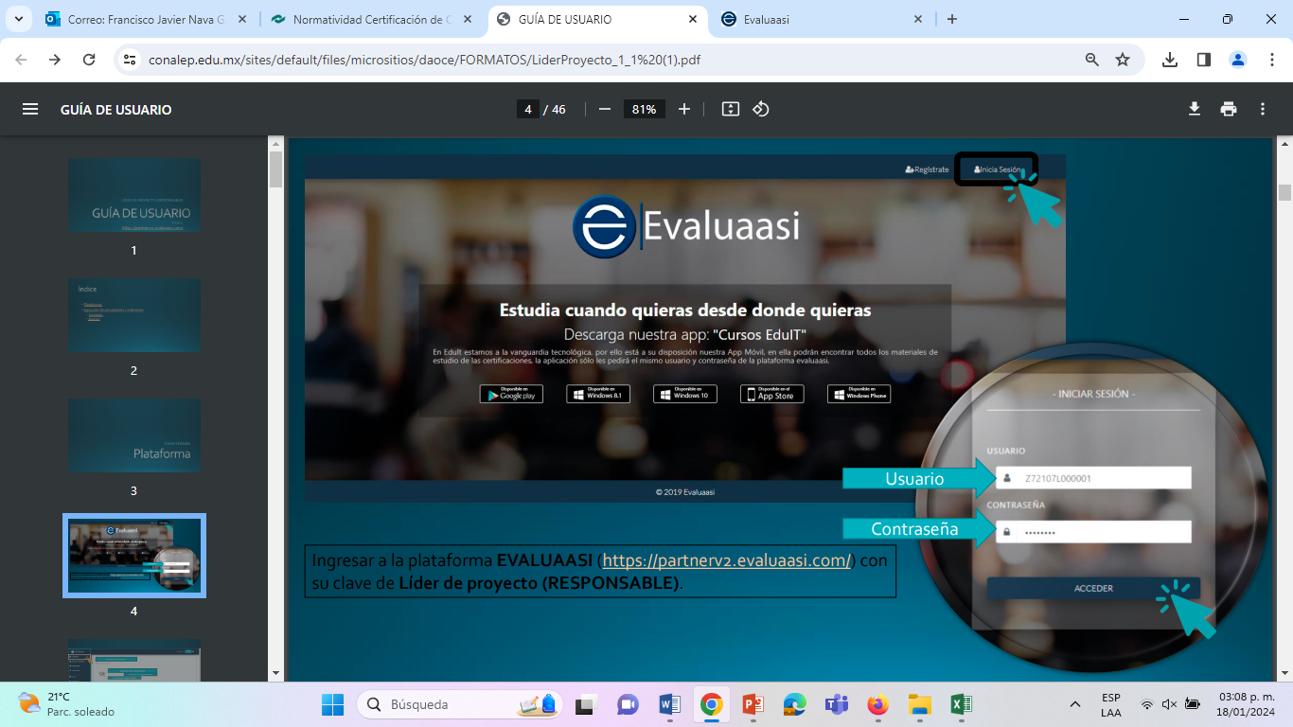
Uso de materiales
Liga de acceso a la plataforma
https://partnerv2.evaluaasi.com/
*Ingresa con tu usuario y contraseña a la plataforma evaluaasi.

Slide 12
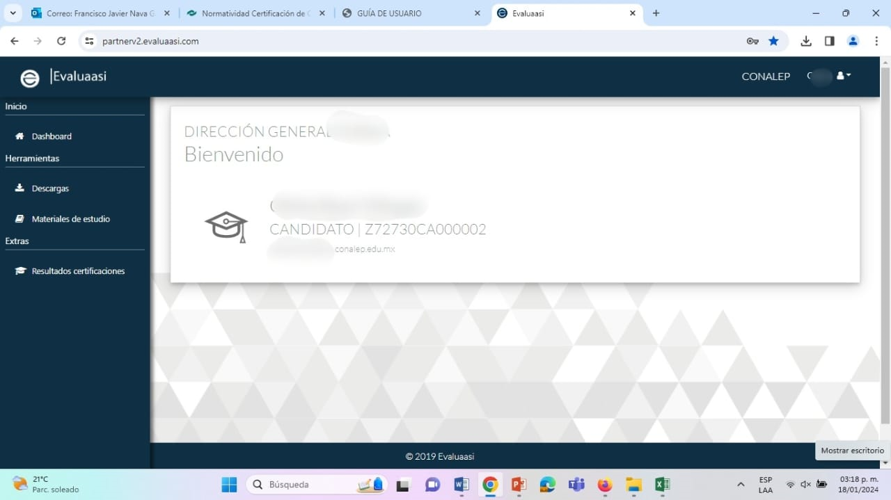
Verifica tus datos
Nota: En caso de existir error, deberá notificar de inmediato al correo electrónico:
oeslava@conalep.edu.mx; scruzr@conalep.edu.mx; ya que una vez iniciado su proceso de evaluación ya no podrá realizar la corrección.

Slide 13
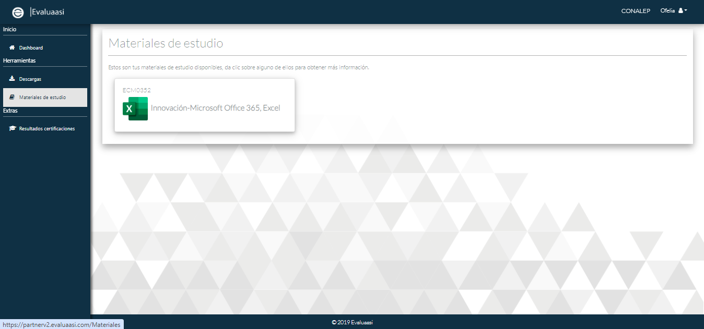
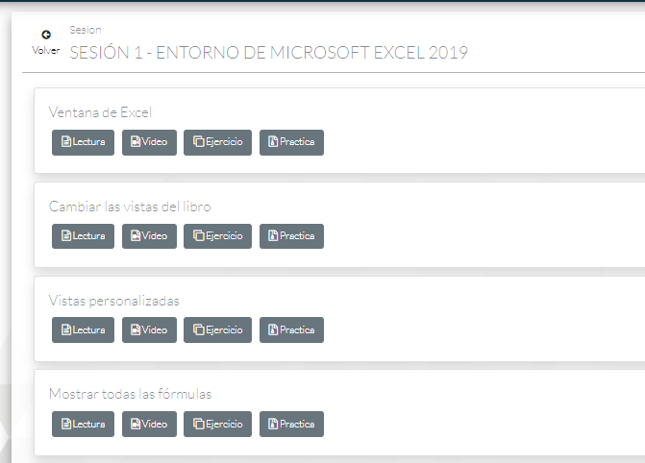
2. Descarga los materiales de estudio
Nota: Puedes consultar en línea o descargar los archivos

Slide 14
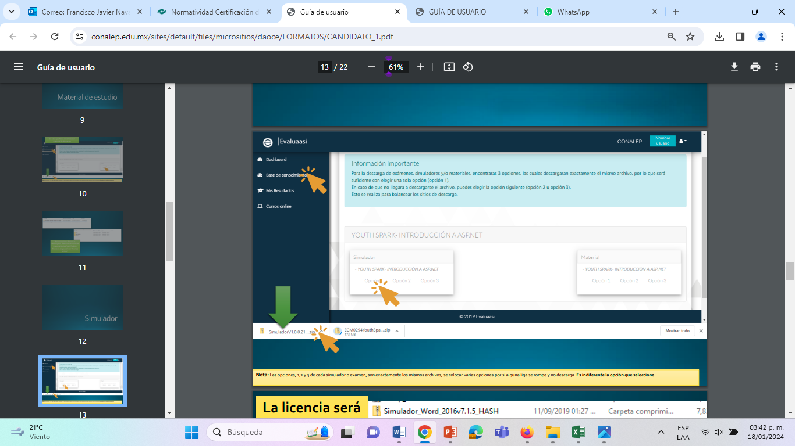
3. Descarga los ejecutables de simuladores y exámenes
Nota: Las opciones, 1,2 y 3 de cada simulador o examen, son exactamente los mismos archivos, se colocar varias opciones por si alguna liga se rompe y no descarga. Es indiferente la opción que seleccione.

Slide 15
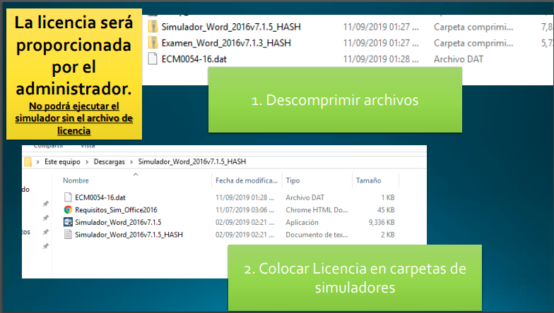
4. Instalación de ejecutables
*Licencia se descarga por el administrador en GRUPOS se descarga de un archivo .dat este NO deberá ser modificado en ningún momento
IMPORTANTE: La licencia deberá actualizarse CADA que termine su vigencia, aproximadamente, cada 3 meses.

Slide 16
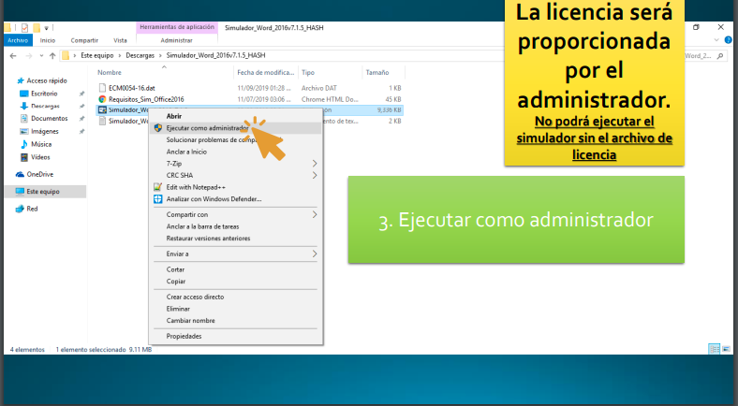
6. Ejecuta el archivo como administrador
Cuando ejecuta un simulador o examen, mostrará los detalles de la licencia, si está de acuerdo, deberá aceptar los términos y condiciones para poder continuar.

Slide 17
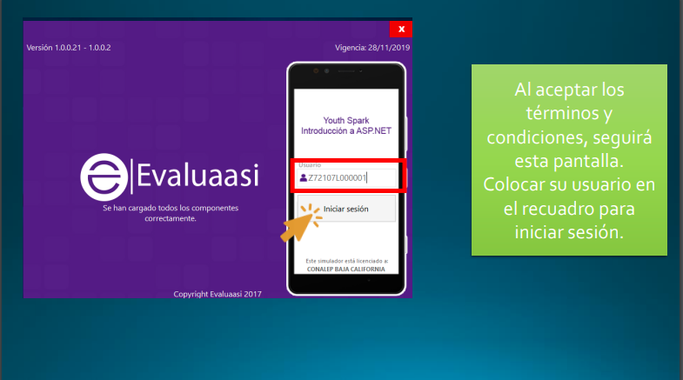
6. Inicia tu proceso
Al ejecutar los simuladores y examen, los aspirantes deberán ingresar con el usuario y contraseña que se les asigno.
*Pin de seguridad se descarga por el administrador en GRUPOS, y tiene vigencia de 24 horas.

Slide 18
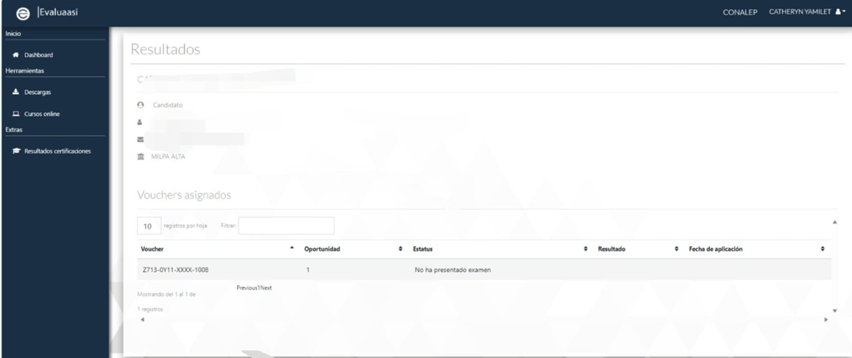

Slide 19
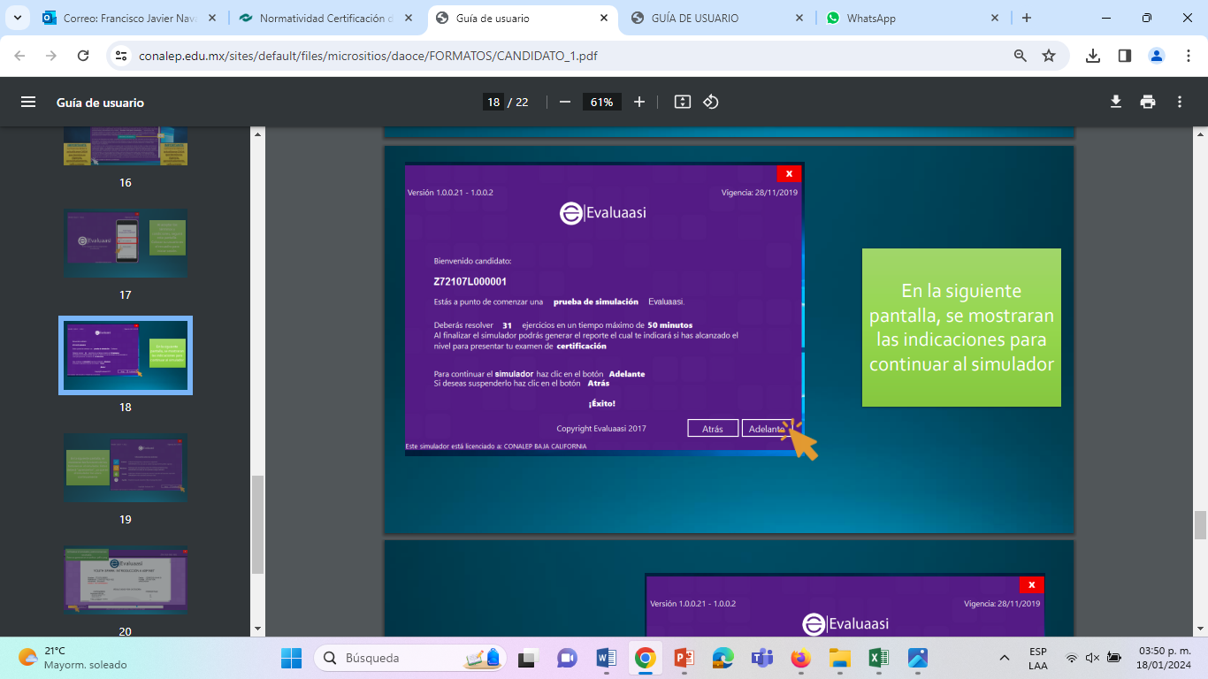
7. Finaliza tu proceso
Al finalizar el simulador o examen, podrá revisar sus resultados. Estos se generan en un archivo .pdf o .png.

Slide 20
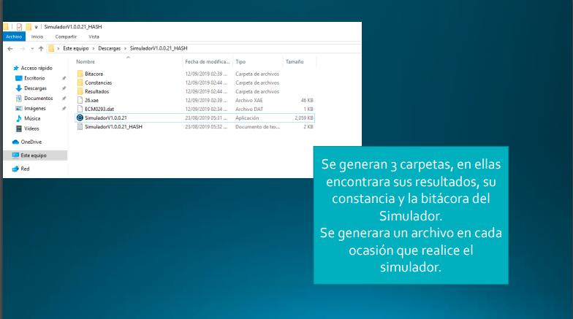
8. Verifica tu resultado
Al igual que el simulador, el examen genera tres carpetas.
Es muy importante que conserve estas tres carpetas, en caso de cualquier duda y/o aclaración, le serán solicitadas

Slide 21
Uso de candados de seguridad
Liga de acceso a la plataforma
https://partnerv2.evaluaasi.com/
*Licencia y Pin*
Es responsabilidad del administrador

Slide 22
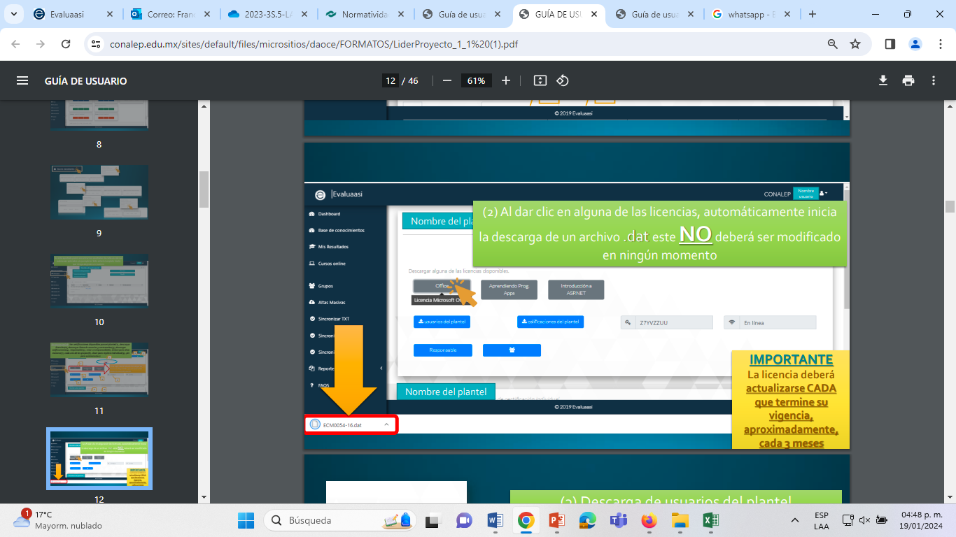
1. Descarga la “licencia” correspondiente desde la opción “Grupos”
Al dar clic en alguna de las licencias, automáticamente inicia la descarga de un archivo .dat este NO deberá ser modificado en ningún momento.

Slide 23
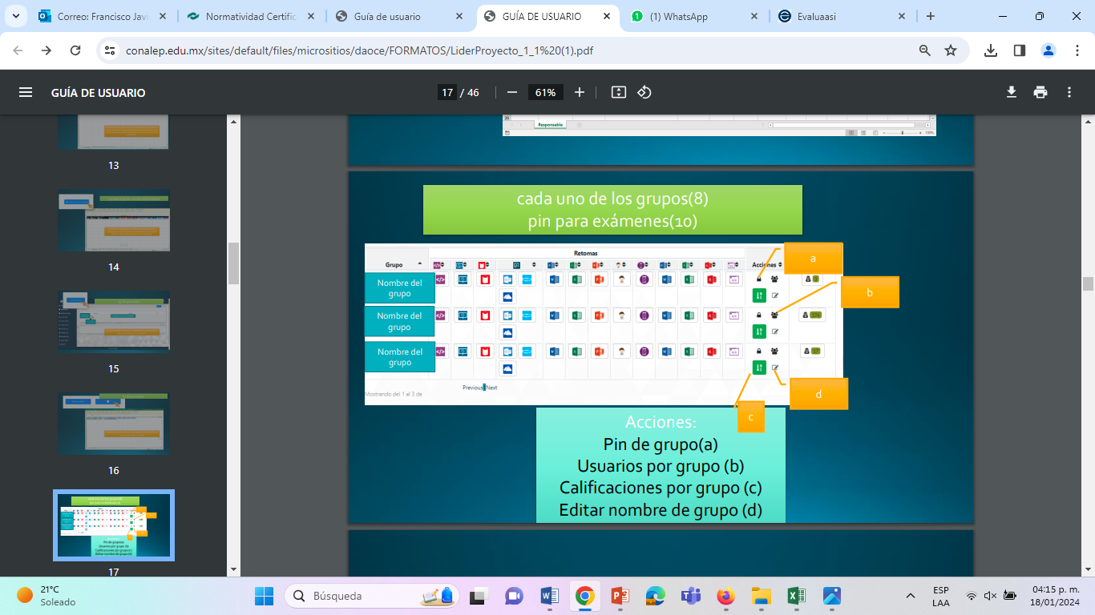
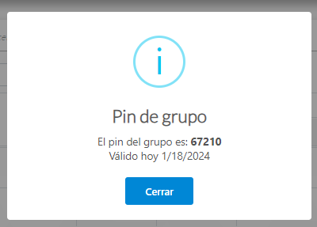

2. Descarga el “Pin” desde la opción “Grupos”
Este Pin se pedirá al iniciar cada examen.
Es necesario que el responsable lo proporcione a cada uno de sus aspirantes el cual se descarga dando clic en el icono de “ ” candado.

Slide 24
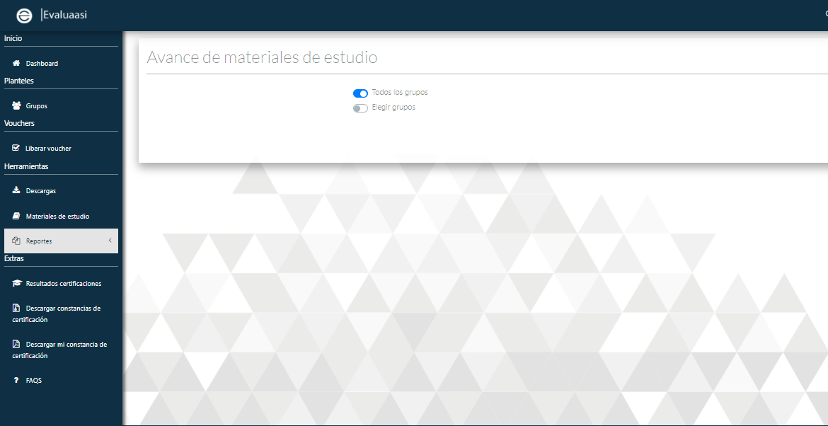
Seguimiento y Reportes
Liga de acceso a la plataforma
https://partnerv2.evaluaasi.com/
En este apartado podrá encontrar los resultados de cada uno de sus exámenes aplicados y/o por aplicar. Esto estará completo hasta que tenga asignado un examen.

Slide 25
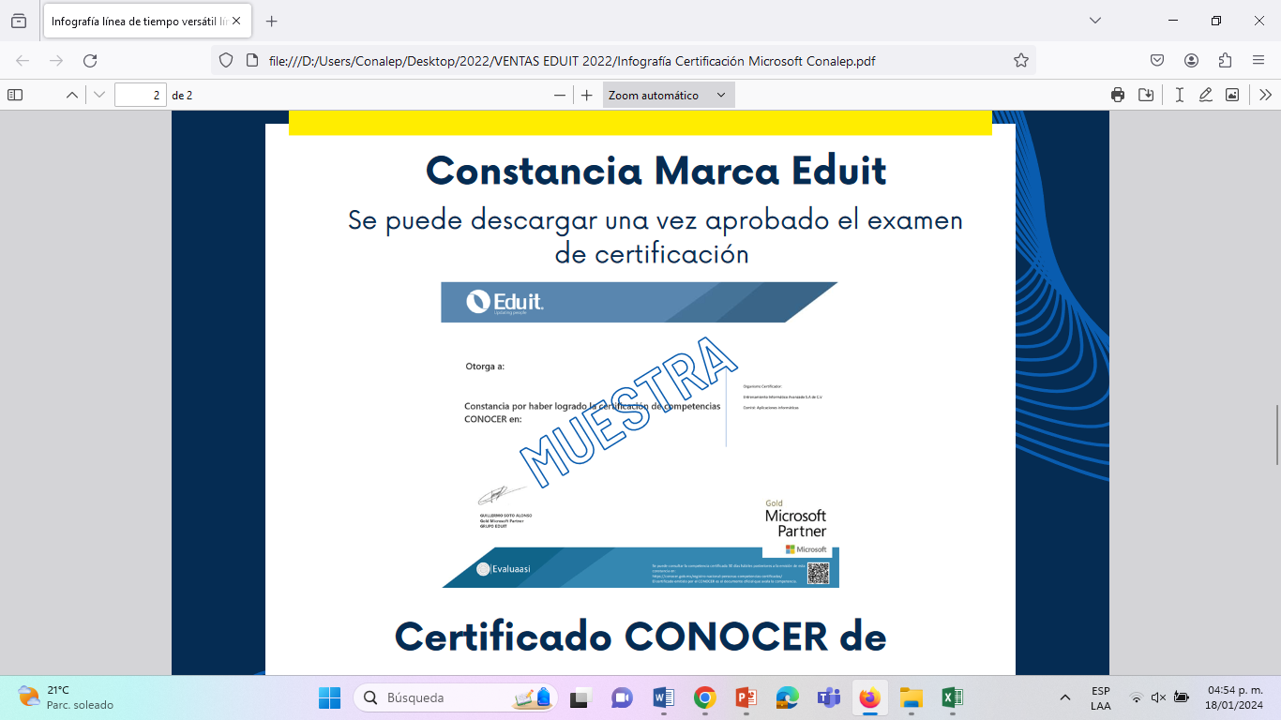

Slide 26
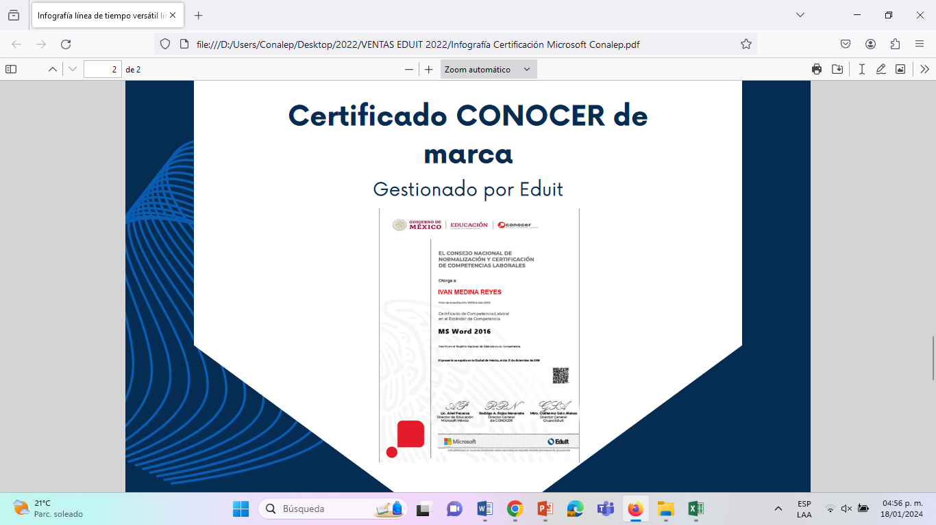

Slide 27
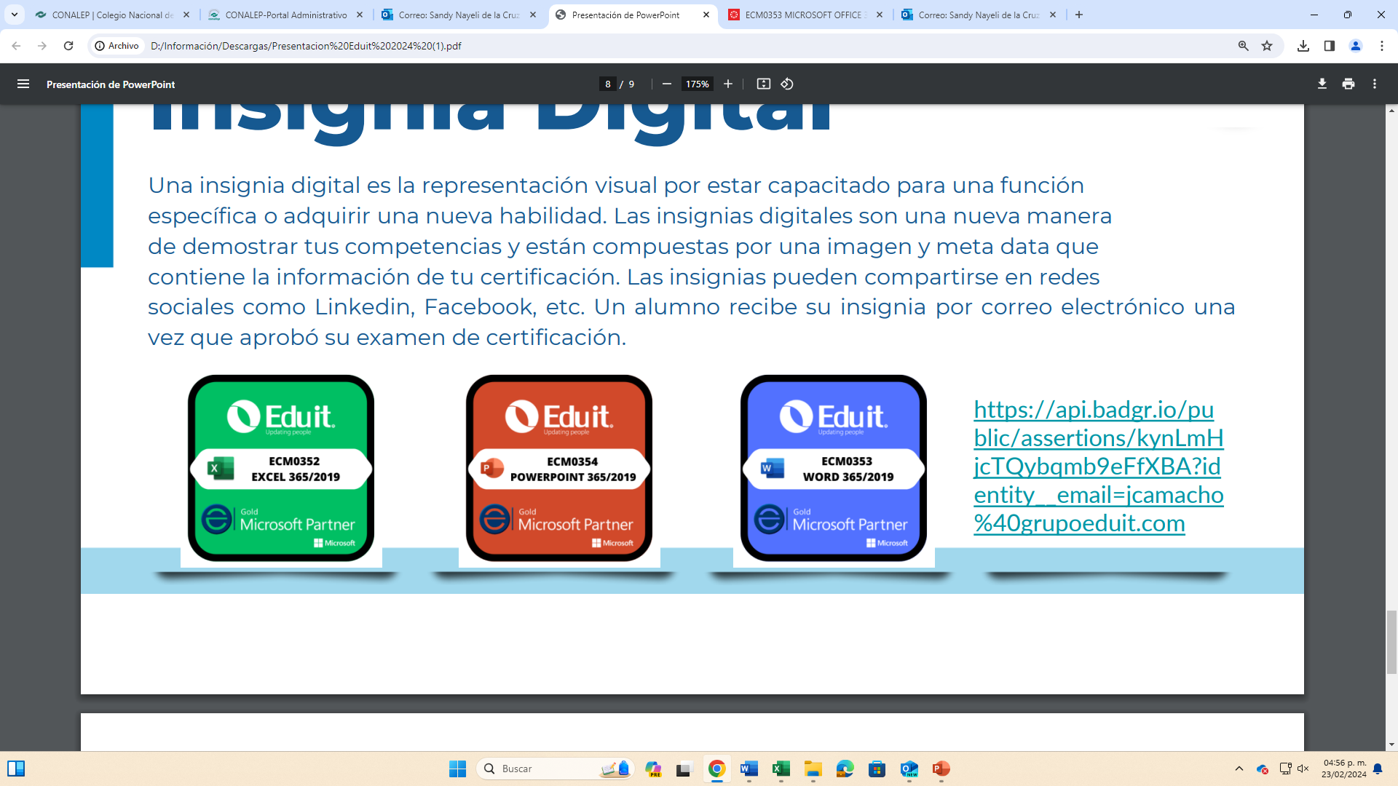
Insignia Digital
Una insignia digital es la representación visual por estar capacitado para una función específica o adquirir una nueva habilidad.
Las insignias digitales son una nueva manera de demostrar tus competencias y están compuestas por una imagen y meta data que contiene la información de tu certificación.
Las insignias pueden compartirse en redes sociales como Linkedin, Facebook, etc.
LINK:
https://api.badgr.io/pu blic/assertions/kynLmH jcTQybqmb9eFfXBA?id entity__email=jcamacho %40grupoeduit.com

Slide 28
Gracias

